Slide 1
Ejemplo de operaciones con listas en Python
Gerardo Muñoz
Programación Aplicada
Ingeniería Electrónica
Universidad Distrital F.J.C.

Slide 2
En algunas ocasiones, antes de implementar un circuito, es necesario probar el algoritmo en un lenguaje de alto nivel como Python. Es por este motivo que en los siguientes ejemplos sólo se realiza una operación aritmética en cada sentencia, ya que algunas implementaciones tienen esta restricción.

Slide 3
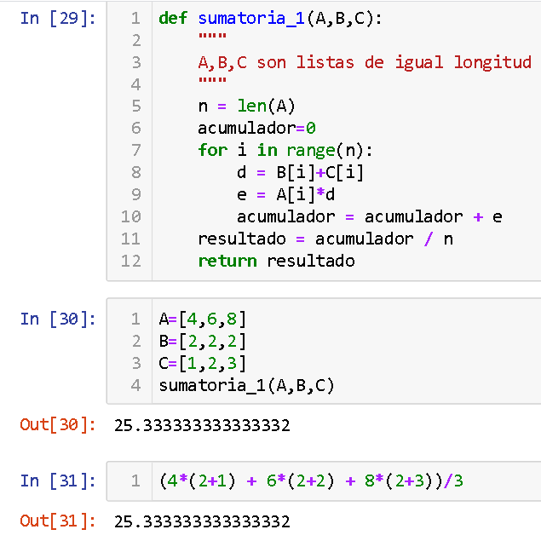


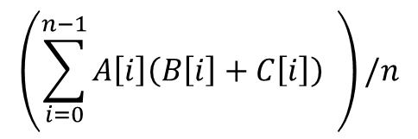




Asumiendo que $A, B, C$ son listas con $n$ datos. Realice un programa que ejecute la siguiente sumatoria
$$\left(\sum_{i=0}^{n−1}{A\left[i\right]\left(B\left[i\right]+C\left[i\right]\right)} \right)/n$$
$$+$$
$$d$$
$$∗$$
$$e$$
$$+$$
acumulador
$$/n$$

Slide 4
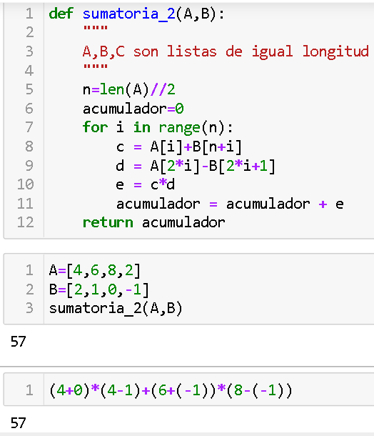


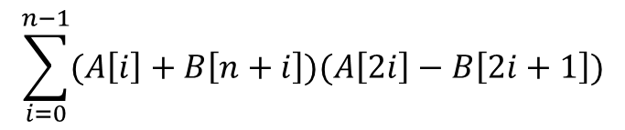



Asumiendo que $A, B,$ son listas con $2n$ datos cada una. Realice un programa que ejecute la siguiente sumatoria
$$\sum_{i=0}^{n−1}{(A\left[i\right]+B\left[n+i\right])(A\left[2i\right]−B\left[2i+1\right])}$$
$$+$$
$$−$$
$$c$$
$$d$$
$$∗$$
$$e$$
$$+$$
acumulador

Slide 5
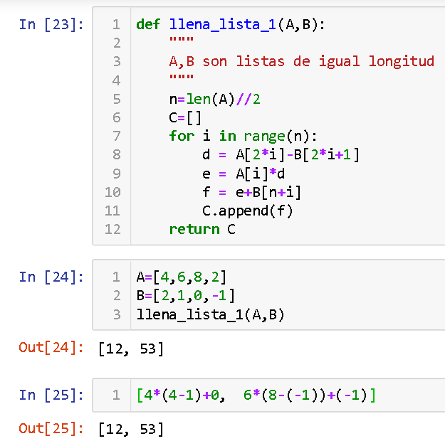








Asumiendo que $A, B,$ son listas con $2n$ datos cada una. Realice un programa que retorne otra lista pero de n datos
C$\left[i\right]=(A\left[i\right](A\left[2i\right]−B\left[2i+1\right])$) $+B\left[n+i\right]$
$$−$$
$$d$$
$$∗$$
$$e$$
$$+$$
$$f$$
$$C[i]$$

Slide 6


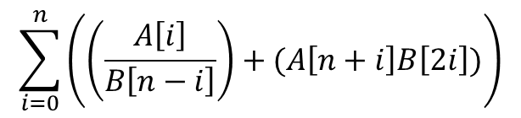
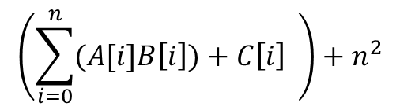
Ejercicios
1) Formar grupos de tres o cuatro personas
2) Cada persona del grupo selecciona un ejercicio diferente de los siguientes
3) En el chat de su grupo cada uno presenta la solución de su ejercicio y consulta a sus compañeros si hay algún error
4) Al final de la actividad la nota de cada uno es 5*num_ejercicios_ funcionando/num_integrantes_del_grupo
A) Asumiendo que $A, B, C$ son listas con $n$ datos. Realice un programa que ejecute la siguiente sumatoria
$$\left(\sum_{i=0}^{n}{(A[i]B\left[i\right])+C\left[i\right]} \right)+n^{2}$$
B) Asumiendo que $A, B,$ son listas con $2n$ datos cada una. Realice un programa que ejecute la siguiente sumatoria
$$\sum_{i=0}^{n}{\left(\left(\frac{A\left[i\right]}{B\left[n−i\right]}\right)+(A\left[n+i\right]B\left[2i\right])\right)}$$
C)Asumiendo que $A, B,$ son listas con $2n$ datos cada una. Realice un programa que llene la lista $C$que tiene $n$ datos
$C\left[i\right]=({\left(A\left[i+1\right]\right)}^{2}B\left[2i\right])$ $+B\left[n+i\right]$
D)Sólo para grupos de 4 personas
Asumiendo que $A, B,$ son listas con $n$ datos cada una. Realice un programa que llene la lista $C$que tiene $n$ datos
$$C\left[i\right]=A\left[i\right]B\left[n−i\right]$$

